Slide 1
LA STRUCTURE DU SYSTÈME ÉDUCATIF

Slide 2
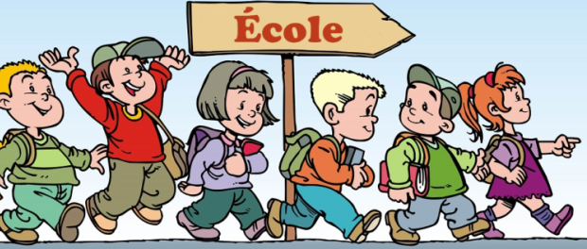
À quel âge les élèves vont-ils à l'école?
En Allemagne:
école primaire 6/7 - 9/10 ans
-> gymnasium 10/11 - 17/18 ans
-> realschule 10/11 - 16/17 ans
-> hauptschule 10/11 - 15/16 ans
En Belgique:
L'école maternelle 2,5 – 6 ans
L'école primaire 6 – 12 ans
L'école secondaire 12 – 18 ans

Slide 3
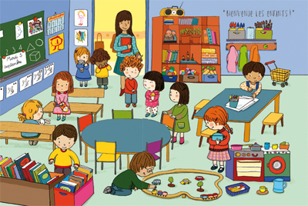
Au Portugal:
-> les élèves vont à l’école à partir de 6 ans
-> Les enfants passent 2 ans en maternelle, 4 ans à l’école primaire, 5 ans au collège et 3 ans au lycée
En Italie:
-> les enfants vont à l’école maternelle à 3 ans
-> l'école primaire à 5 ans
-> collège à 10 ans où on passe 3 ans, puis au lycée pour 5 ans
Finlande:
-> l’école maternelle à 6 ans mais la vraie scolarité commence l’année où l’enfant a sept ans et finit l’année où l'enfant a seize ans
-> La primaire dure six ans et le collège trois ans
-> Après le collège: on continue au lycée (général, professionnel ou commercial) où on passe généralement 3 ans

Slide 4
Le Choix de l'école
Allemagne: Après l'école primaire les parents décident l'école pour les enfants.
Belgique: Les élèves et leurs parents choisissent l'école.
Italie: Les parents choisissent l'établissements scolaires.
Portugal: Les élèves choisissent l'école secondaire.
Finlande: Après le scolarité obligatoire les élèves peuvent choisir le lycée général ou lycée professionel où ils veulent aller.

Slide 5
Les parties de l’année scolaire
Allemagne:
-> deux semestres dans une année scolaire
Belgique:
->
Portugal:
-> trois trimestres
Italie:
-> l’année scolaire se partage en quadrimestres
Finlande:
-> Au primaire et au collège, il y a deux semestres, mais au lycée il peut y avoir 5 où 6 périodes

